Slide 1
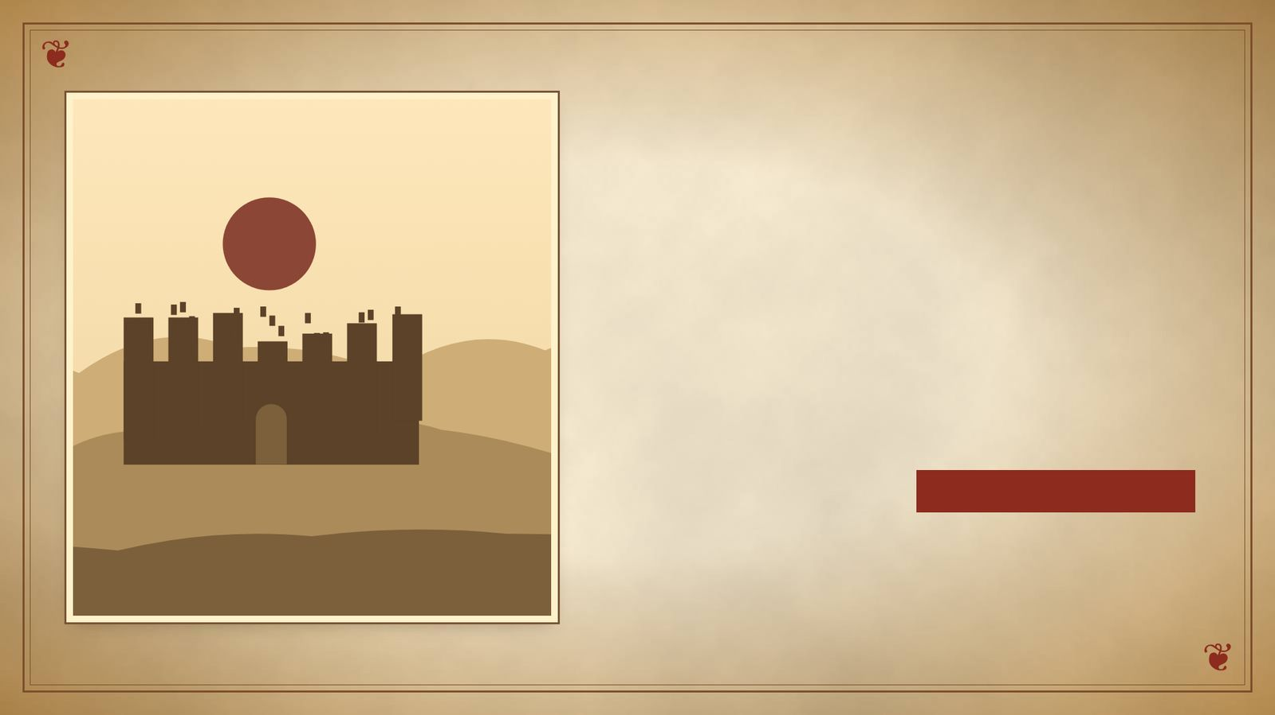
שמואל א כ״ח
שאול ובעלת האוב
שאלון 1262 · שמואל א

Slide 2
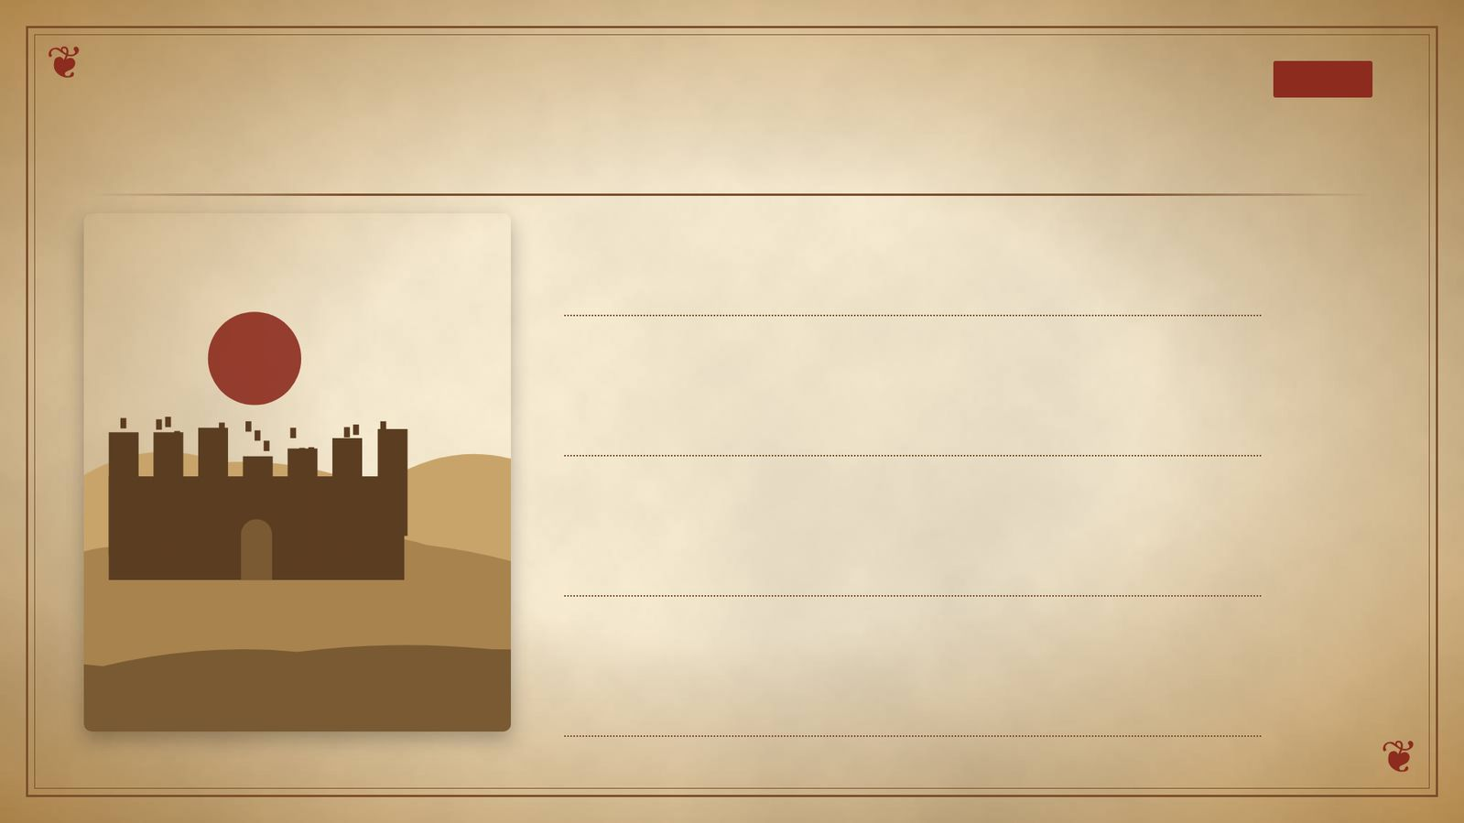
פתיחה
מטרות השיעור
נכיר את הסיפור «שאול ובעלת האוב» (שמואל א כ״ח) ואת הדמויות בו
1
נבחן כיצד הסיפור מבטא את התמה «שמואל א»
2
נקרא פסוקי מפתח ונעמיק בפירוש רש"י ורד"ק
3
נתרגל שאלה בסגנון הבגרות ונבדוק את התשובות
4
2

Slide 3

רקע
הדמויות בסיפור
שמואל
שאול
שמואל כבר מת, ושאול כבר הוציא את האבות ואת הידענים מן הארץ.
שאול מסרב בהתחלה, אך עבדיו והאישה פוצרים בו, והוא אוכל.
3

Slide 4
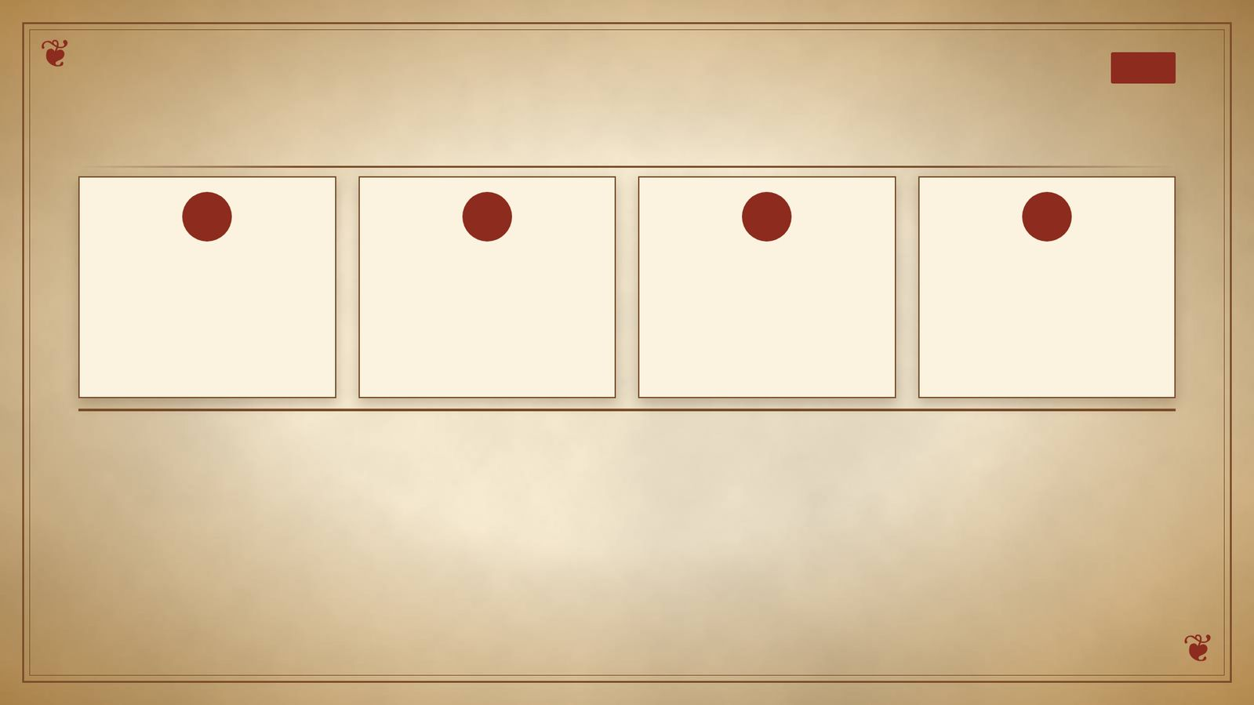
רקע
רצף האירועים
4
3
2
1
שאול מתמוטט ואוכל את סעודת האישה.
שמואל מתגלה ומבשר: ״מחר אתה ובניך עמי״.
הוא מבקש מבעלת אוב באנדור להעלות את שמואל.
שאול מפחד מצבא פלשתים ואינו מקבל תשובה מה׳.
4

Slide 5
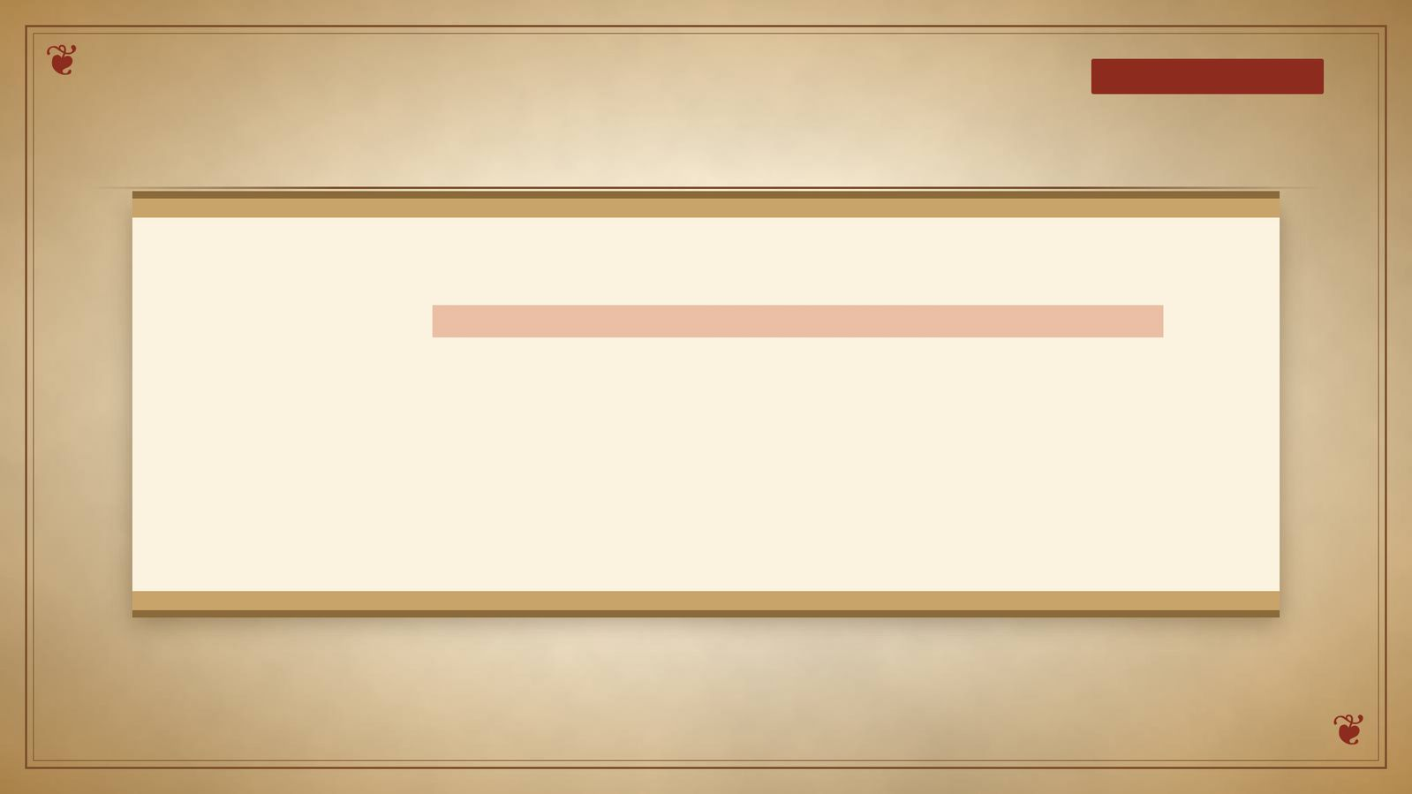
קוראים בפסוקים · 1/4
שמואל א כ"ח, ג'
וּשְׁמוּאֵל מֵת וַיִּסְפְּדוּ־לוֹ כָּל־יִשְׂרָאֵל וַיִּקְבְּרֻהוּ בָרָמָה וּבְעִירוֹ וְשָׁאוּל הֵסִיר הָאֹבוֹת וְאֶת־הַיִּדְּעֹנִים מֵהָאָרֶץ
פלשתים מתכנסים לשונם ושאול מתכנס בגלבוע.
5

Slide 6
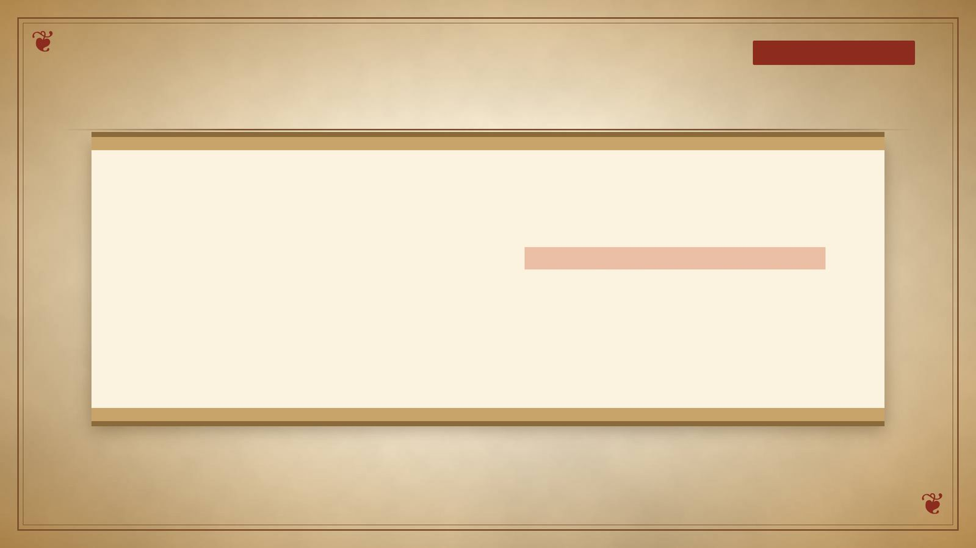
קוראים בפסוקים · 2/4
שמואל א כ"ח, י'
וַיִּשָּׁבַע לָהּ שָׁאוּל בַּה' לֵאמֹר חַי־ה' אִם־יִקְּרֵךְ עָוֺן בַּדָּבָר הַזֶּה
שאול מתחפש ובא בלילה לאישה בעין דור.
6

Slide 7
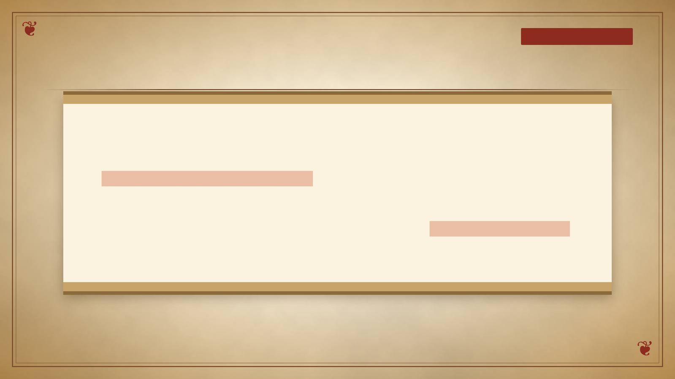
קוראים בפסוקים · 3/4
שמואל א כ"ח, י"ח
כַּאֲשֶׁר לֹא־שָׁמַעְתָּ בְּקוֹל ה' וְלֹא־עָשִׂיתָ חֲרוֹן־אַפּוֹ בַּעֲמָלֵק עַל־כֵּן הַדָּבָר הַזֶּה עָשָׂה־לְךָ ה' הַיּוֹם הַזֶּה
שמואל שואל ״למה הרגזתני להעלות אתי״.
7

Slide 8
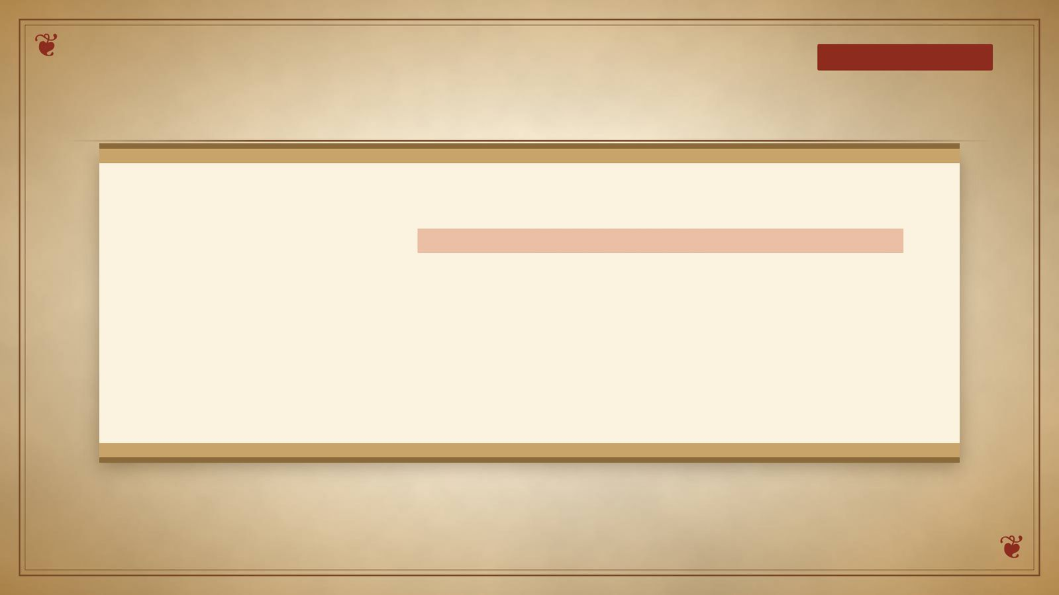
קוראים בפסוקים · 4/4
שמואל א כ"ח, כ'
וַיְמַהֵר שָׁאוּל וַיִּפֹּל מְלֹא־קוֹמָתוֹ אַרְצָה וַיִּרָא מְאֹד מִדִּבְרֵי שְׁמוּאֵל גַּם־כֹּחַ לֹא־הָיָה בוֹ כִּי לֹא אָכַל לֶחֶם כָּל־הַיּוֹם וְכָל־הַלָּיְלָה
שאול נופל מלוא קומתו ארצה, כי גם לא היה בו כח כי לא אכל לחם כל היום וכל הלילה.
8

Slide 9

מילים ומושגים
ביאורי מילים
עון
יקרך
האובות והידעונים
ענין עונש, וכן (איכה ה ז): ואנחנו עונותיהם סבלנו.
מלשון מקרה.
שמות מיני קסם.
קורבנות
מילה מנחה
מלא קומתו
מתנה מן החי או מן הצומח שמביא אדם למקדש לכבוד האל.
מילה/שורש החוזר/ת על עצמו/ ה במספר פסוקים או פרקים במספר חריג של פעמי או במספר סימלי של פעמי בקטע, או…
רוצה לומר כל קומתו.
9

Slide 10

פרשנים
רש"י
רש"י על שמואל א כ"ח, ג'
וַיִּסְפְּדוּ לוֹ כָל יִשְׂרָאֵל וַיִּקְבְּרֻהוּ בָרָמָה וּבְעִירוֹ. (תרגום:) וּסְפָדוּ עֲלוֹהִי כָּל יִשְׂרָאֵל וּקְבָרוּהִי בְּרָמָתָא וּסְפָדוּ עֲלוֹהִי אֱנָשׁ בְּקַרְתֵּיהּ״; ׳וּבְעִירוֹ׳ מוּסָב עַל ׳וַיִּסְפְּדוּ לוֹ׳, סְפָדוּהוּ בָרָמָה כְּשֶׁקְּבָרוּהוּ, וּסְפָדוּהוּ אִישׁ בְּעִירוֹ״:
מה מסביר רש"י על «וַיִּסְפְּדוּ לוֹ כָל יִשְׂרָאֵל וַיִּקְבְּרֻהוּ בָרָמָה…»? הסבירו בלשונכם.
10

Slide 11
פרשנים
רד"ק
רד"ק על שמואל א כ"ח, י'
אם יקרך עון. דגש הקו"ף לתפארת הקריאה:
מה מוסיף פירושו של רד"ק להבנת הפסוק? בססו את תשובתכם על הציטוט.
11

Slide 12
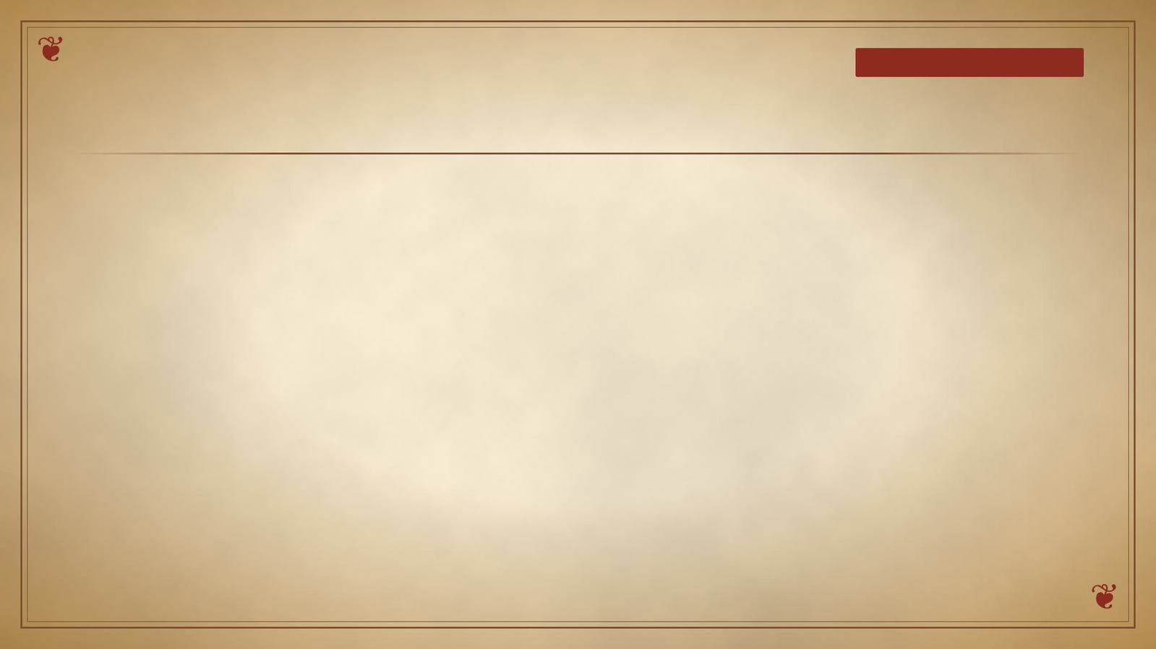
שאלות הבנה ופרשנות · 1/3
שאלה 1
קראו פסוקים א׳–ז׳ («שאול מבקש תשובה»). מה מתואר בקטע? הביאו ראיה מן הכתוב.
8 נקודות
12

Slide 13

שאלות הבנה ופרשנות · 2/3
שאלה 2
קראו פסוקים ט״ו–י״ט («נבואת שמואל»). מה מתואר בקטע? הביאו ראיה מן הכתוב.
8 נקודות
13

Slide 14

שאלות הבנה ופרשנות · 3/3
שאלה 3
קראו פסוקים כ׳–כ״ה («סעודה»). מה מתואר בקטע? הביאו ראיה מן הכתוב.
8 נקודות
14

Slide 15
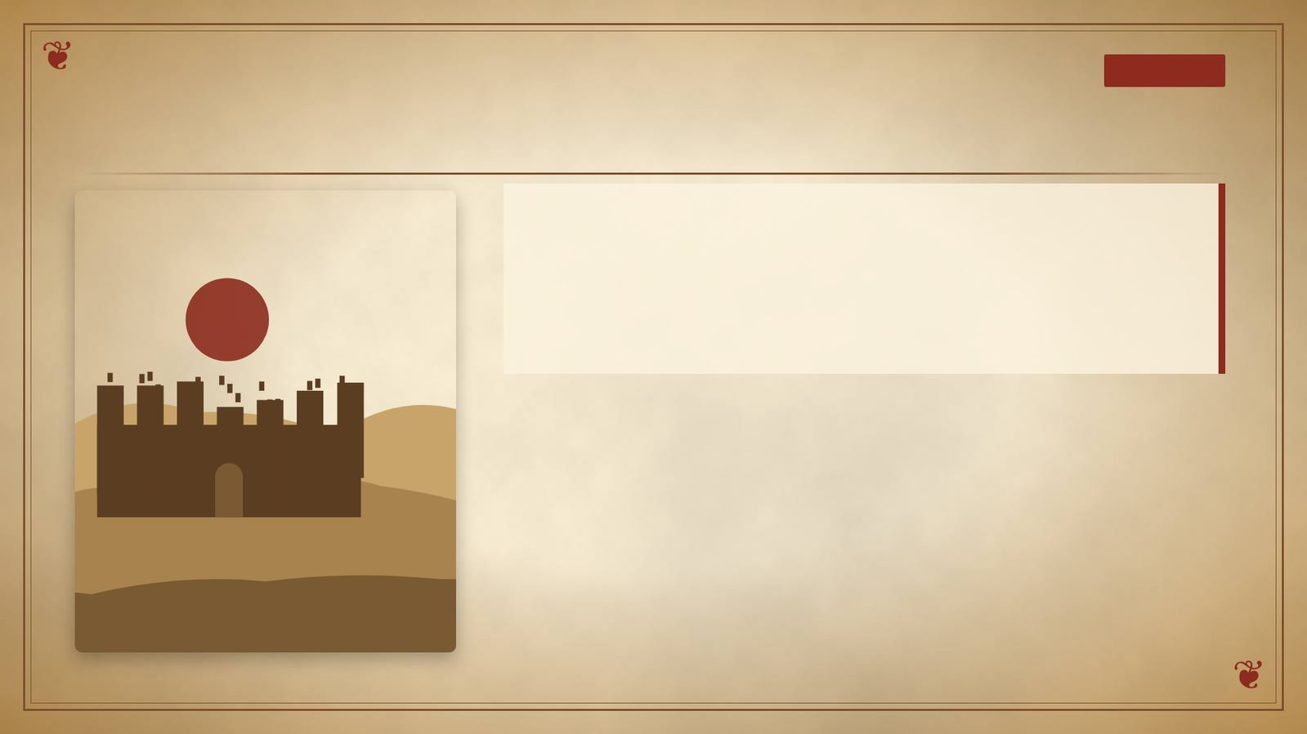
דיון בכיתה
מה דעתכם?
מה לדעתכם המסר המרכזי של שמואל א כ״ח? נמקו את דעתכם.
15

Slide 16
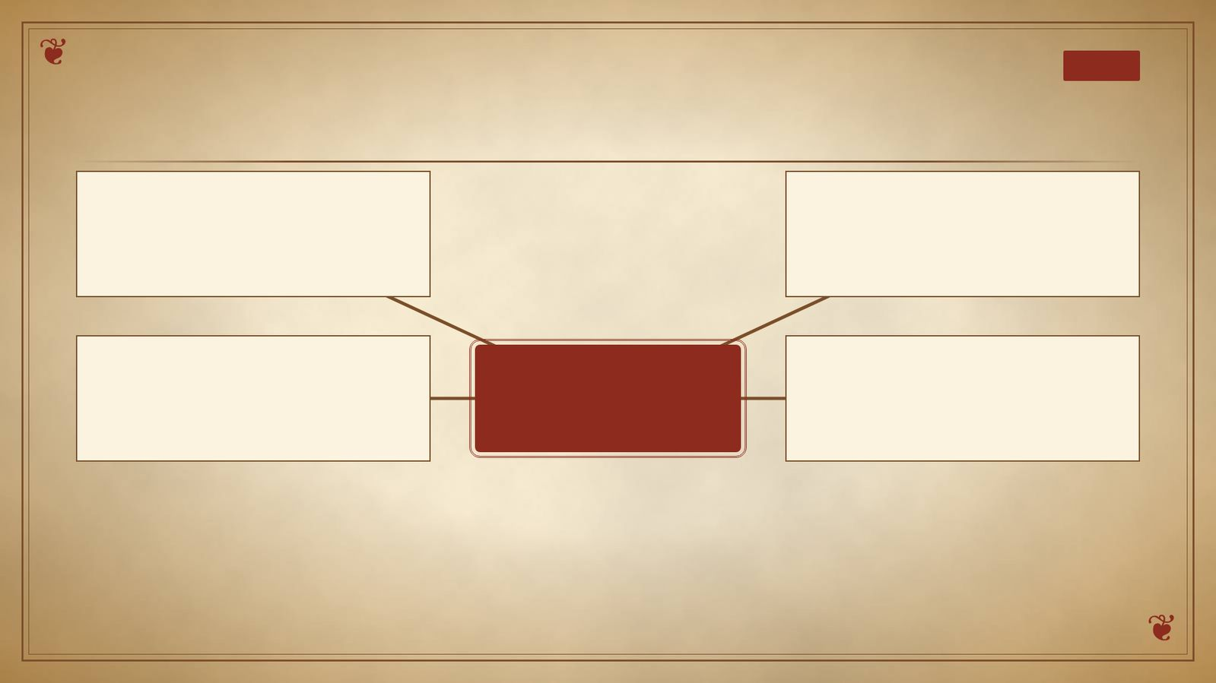
סיכום
מפת מושגים
בעלת האוב באנדור
שאול מבקש תשובה
סעודה
שאול ובעלת האוב
נבואת שמואל
16

Slide 17
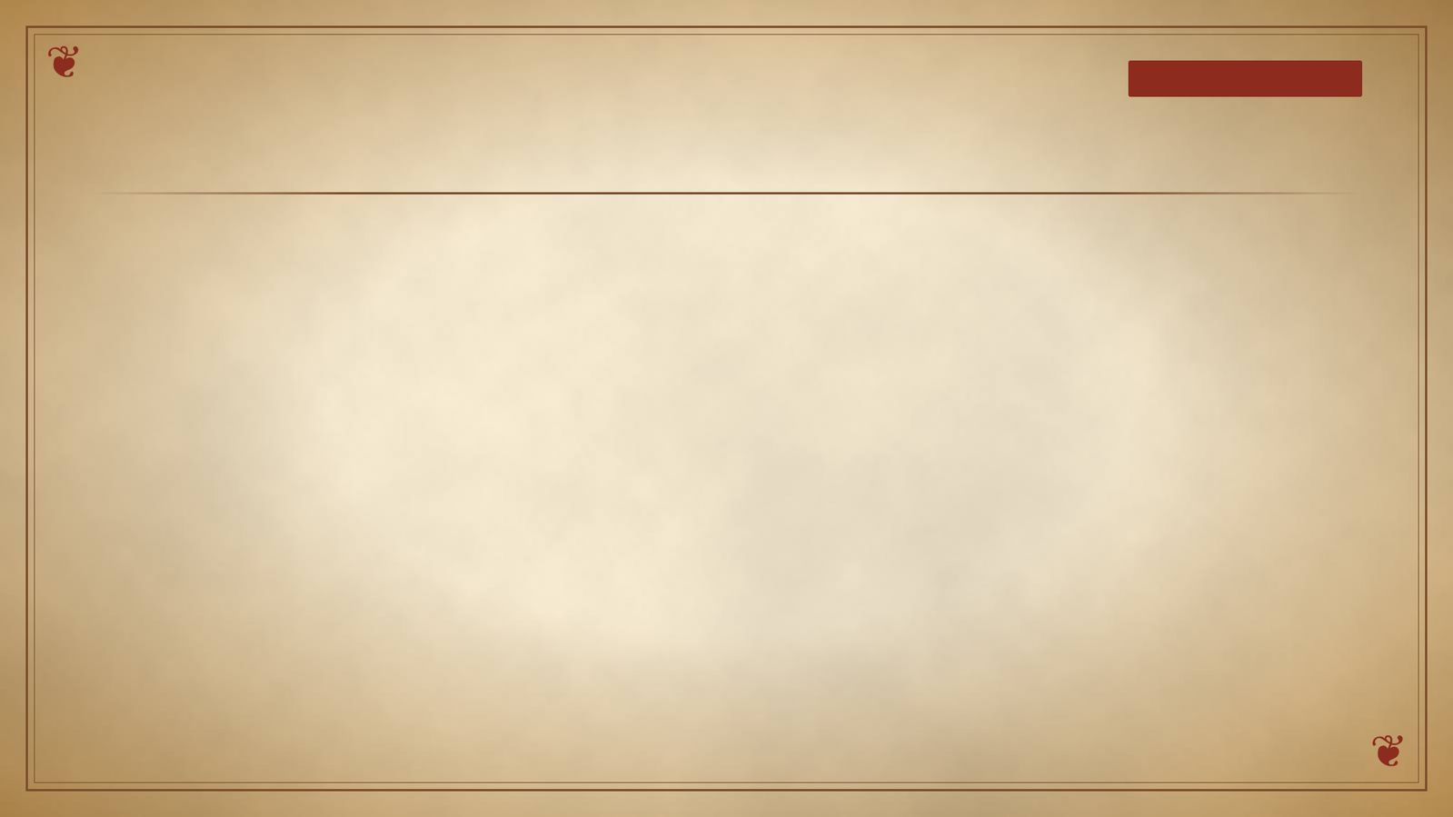
תרגול לקראת הבגרות
שאלה בסגנון בגרות
(חורף תשע"ה (שאלון 1205))
ענה על שאלה 6 (חובה).
6. הסבר על פי פסוקים 4-6 בקטע שלפניך, מדוע היה שאול זקוק לקבל תשובה מה', וכתוב את התשובה שקיבל, על פי פסוקים 16-19.
ענה על שתיים מהשאלות 7-9.
7. קרא פסוקים 7-10 בקטע שלפניך.
א. ציין אמצעי זהירות אחד שנקט שאול כאשר הלך לבעלת האוב. (2 נקודות)
17

Slide 18

תשובות
תשובה לשאלה 1
קראו פסוקים א׳–ז׳ («שאול מבקש תשובה»). מה מתואר בקטע? הביאו ראיה מן הכתוב.
פלשתים מתכנסים לשונם ושאול מתכנס בגלבוע. ״וירא שאול את מחנה פלשתים ויירא ויחרד לבו מאד״. הוא שואל בה׳ ולא ענהו ה׳ לא בחלמות ולא באורים ולא בנביאים.
18

Slide 19
תשובות
תשובה לשאלה 2
קראו פסוקים ט״ו–י״ט («נבואת שמואל»). מה מתואר בקטע? הביאו ראיה מן הכתוב.
שמואל שואל ״למה הרגזתני להעלות אתי״. שאול מספר שהפלשתים נלחמים בו והאל סר ממנו. שמואל עונה ״ולמה תשאלני ו ה׳ סר מעליך ויהי עֶרך״.
19

Slide 20
תשובות
תשובה לשאלה 3
קראו פסוקים כ׳–כ״ה («סעודה»). מה מתואר בקטע? הביאו ראיה מן הכתוב.
שאול נופל מלוא קומתו ארצה, כי גם לא היה בו כח כי לא אכל לחם כל היום וכל הלילה. האישה רואה את בהלתו, ואומרת שהיא הקשיבה לו ושתעשה מאכל.
20

Slide 21
תשובות
מחוון – שאלת הבגרות
תשובה לשאלה 6 (חובה)
מדוע שאול זקוק לתשובה: הפלשתים נאספו למלחמה גדולה בשונם. שאול רואה את מחנה הפלשתים ונמלא פחד נורא ("ויחרד לבו מאד"). הוא פונה לה' כדי לקבל הנחיות צבאיות או חיזוק רוחני, אך ה' אינו עונה לו באף אחת מהדרכים המקובלות: לא בחלומות, לא באורים (הכלי של הכהן הגדול) ולא בנביאים (שמואל כבר מת).
התשובה שקיבל משמואל (פסוקים 16-19): שמואל מודיע לשאול שה' סר מעליו והפך לאויבו. הממלכה נקרעה ממנו וניתנה לדוד בגלל חטאו במלחמת עמלק. שיא הבשורה המרה: למחרת, שאול, בניו וכל צבא ישראל יינגפו לפני הפלשתים – "וּמָחָר אַתָּה וּבָנֶיךָ עִמִּי" (כלומר, בעולם המתים).
תשובה לשאלה 7
א. אמצעי זהירות: שאול התחפש ("וַיִּתְחַפֵּשׂ שָׁאוּל") ופשט את בגדי המלכות שלו כדי שלא יזהו אותו. בנוסף, הוא הלך בלילה כדי לשמור על חשאיות ולא להיראות על ידי העם.
21

